Slide 1
Італія

Slide 2
Офіційна назва - Італійська Республіка
Географічне положення - розташована на півдні Європи, в басейні Середземного моря. Займає Апеннінський півострів, Сицилію, Сардинію та інші невеликі острови. Сухопутні кордони: з Австрією, з Францією, з Ватиканом, з Сан-Марино, зі Словенією, зі Швейцарією. Довжина берегової лінії - 7 600 км.
Площа території - 301,3 тис. кв. км.
Чисельність населення - 60,8 млн. осіб
Етнічний склад - італійці, німці, французи , словенці
Столиця - Рим
Інші великі міста - Мілан, Неаполь, Турін, Палермо
Адміністративний поділ - 20 областей, області поділяються на 94 провінції, провінції - на комуни .5 областей із 20 мають особливий автономний статус: Сицилія, Сардинія, Вальте-д'Аоста, Трентіно - Альто - Адідже, Фріулі - Венеція - Джулія
Офіційна мова - італійська.
Основна релігія - переважає католицизм.
Грошова одиниця - євро= 100 євроцентам

Slide 3
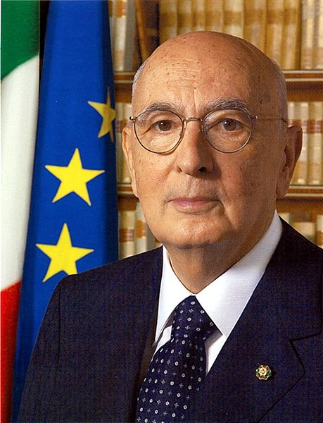
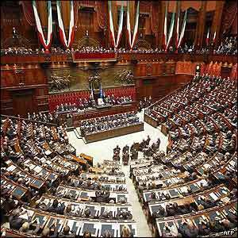
Державний устрій
Італія – парламентарна республіка. Глава держави – президент, що обирається раз на сім років парламентом. Парламент – найвищий орган законодавчої влади – складається з палати депутатів і сенату. Виконавчу владу здійснює уряд – рада міністрів.
Президент Італії
Джорджо Наполітано
Парламент Італії

Slide 4
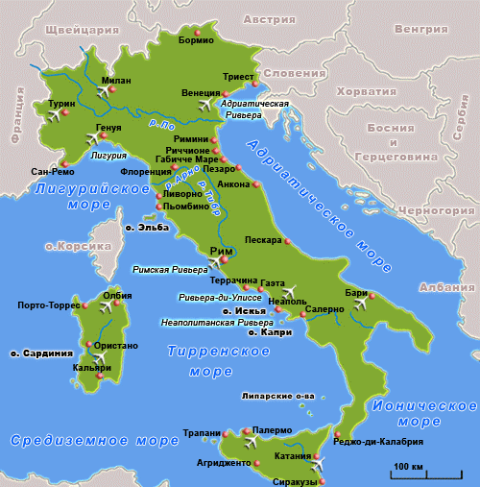
Географічне положення
Італія — держава на півдні
Європи, в Середземномор'ї.
Займає Апеннінський півострів, Паданську рівнину, південні схили Альп,острови
Сицилія, Сардинія тощо. На суходолі Італія межує з Францією на північному заході, зі Швейцарією й Австрією на півночі та Словенією на
північному сході.

Slide 5


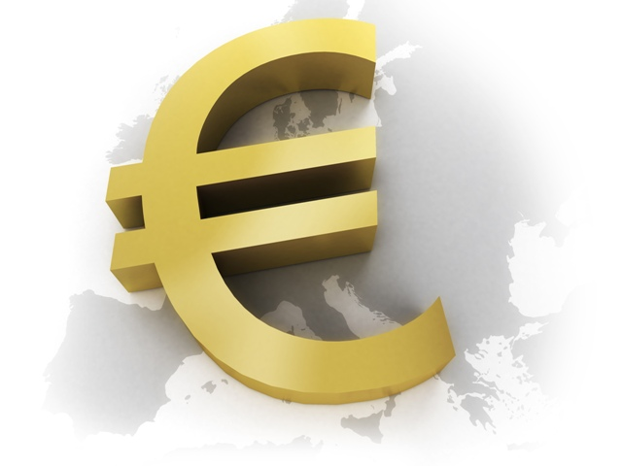
Прапор Італії
Герб Італії

Slide 6
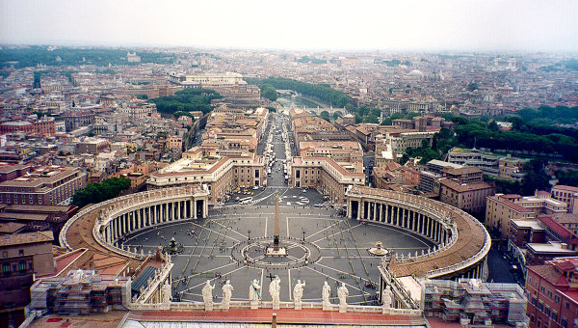
Рим – столиця Італії
Рим — одне з найстаріших міст світу, столиця Стародавнього Риму. Тому, Рим часто називають «вічним містом».

Slide 7
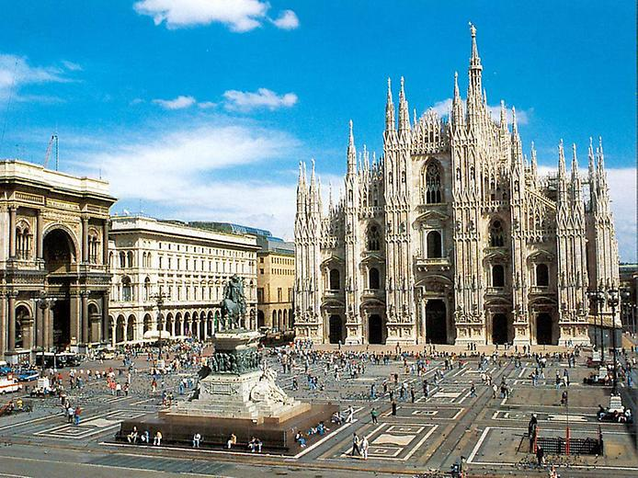
Найбільші міста
Мілан

Slide 8
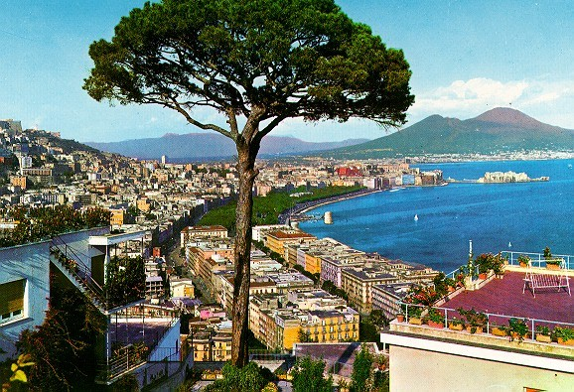
Неаполь

Slide 9
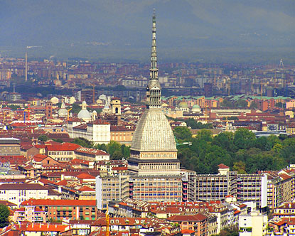
Турін

Slide 10
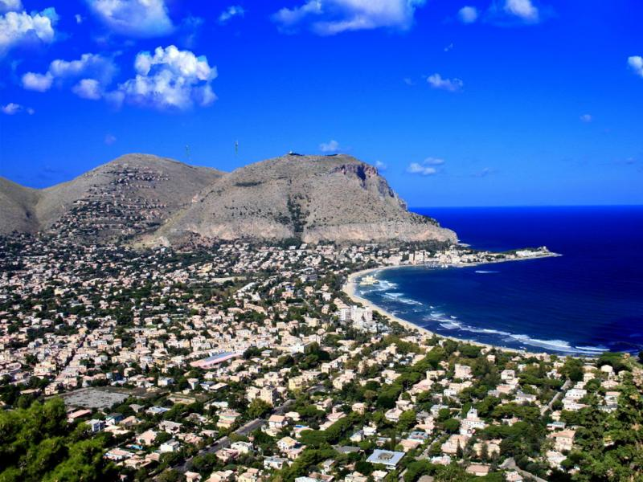
Палермо

Slide 11
Економіка
Характерна особливість розміщення господарства Італії – територіальна диспропорція між Північчю і Півднем країни.
Північна Італія не поступається за рівнем розвитку найбільшим країнам Європи, тоді як Південна Італія близька до таких менш розвинених держав, як Греція і Португалія. Італія – високорозвинута індустріально-аграрна країна, що входить за об’ємом промислового виробництва в 10 найбільш розвинених країн світу.

Slide 12
Промисловість і сільське господарство
Найбільш розвинені машинобудування, нафтопереробна, нафтохімічна і хімічна, цементна, текстильна, швейна, шкіряно-взуттєва промисловість. Добре розвинута харчова промисловість, зокрема винна.
Основа сільського господарства – рослинництво. Головні сільськогосподарські культури: пшениця, кукурудза, рис, цукровий буряк.

Slide 13
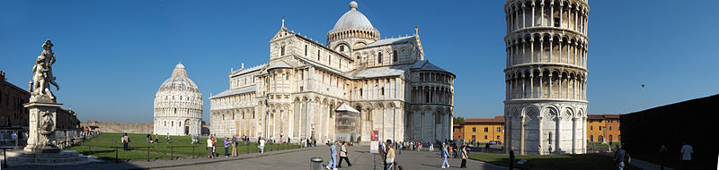
Культура
Внесок Італії до європейської та світової культурної спадщини є надзвичайно великим. На сьогодні у країні знаходиться найбільша у світі (сорок чотири) кількість пам'яток ЮНЕСКО.

Slide 14
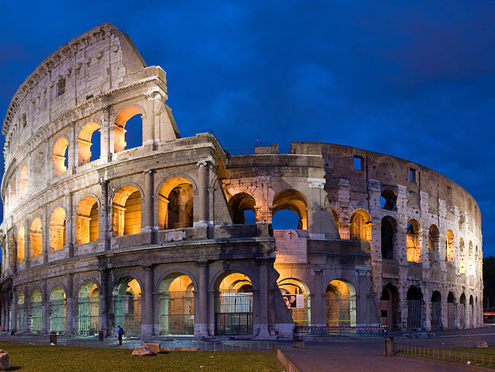
Колізей

Slide 15
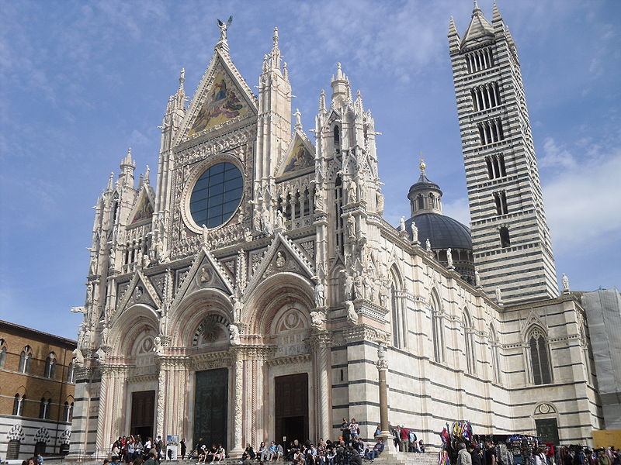
Кафедральний собор у Сієні

Slide 16
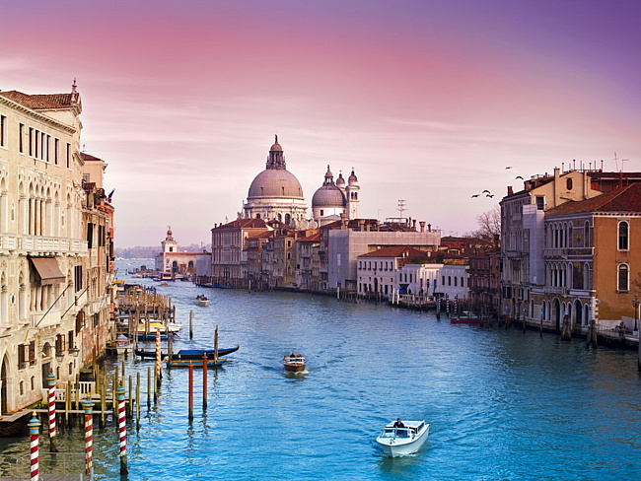
Венеція

Slide 17
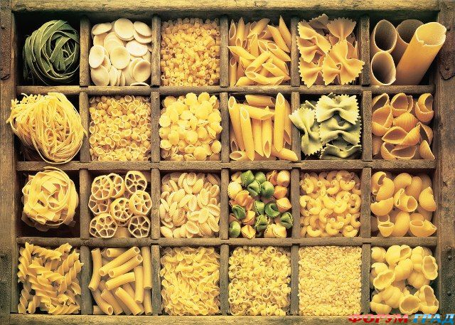
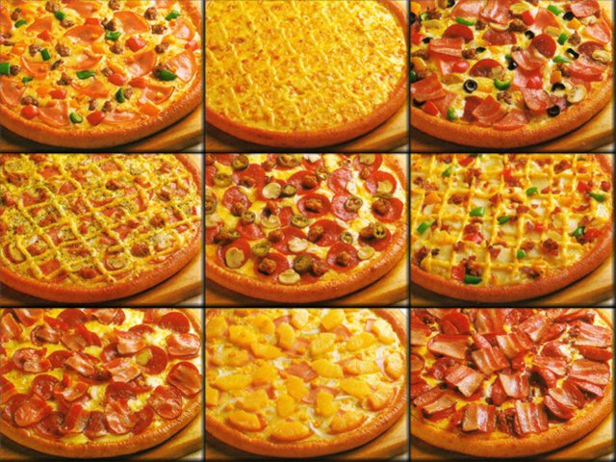
Кухня
В Італії панує культ макаронів.
Невипадково, манірні європейці називають галасливих італійців
”макаронниками”.
Інша споконвічно італійська
страва – піца.

Slide 18

Членство в ЄС
Італія – один з найголовніших членів Європейського Союзу (ЄС), країна, яка виступила ініціатором його створення. У 1951 році зі встановленням Європейського об'єднання вугілля і сталі (ЄОУС) був підписаний Паризький Договір з шістьма країнами-членами: Бельгія, Франція, Німеччина, Італія, Люксембург і Нідерланди.

Slide 19
Дякую за увагу! ;)

